Slide 1
Презентация к уроку русского языка

Slide 2
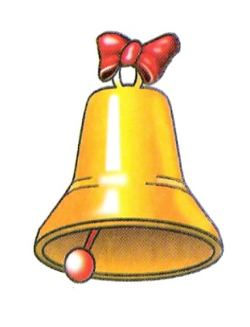
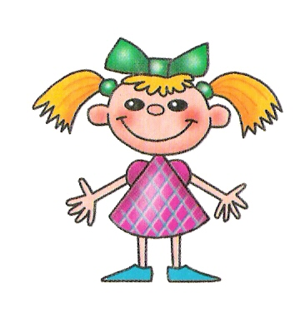
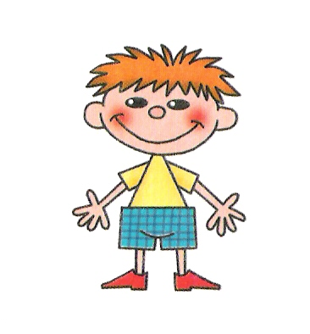
Прозвенел уже звонок, Начинается урок. А теперь все повернитесь, И друг другу улыбнитесь. Улыбнитесь мне, друзьям И садитесь по местам.

Slide 3
Определять тему урока. Цель урока.
Написать слова в три столбика.
Арбуз, красный, растет, огород, теплый, ветерок, дует.

Slide 4
ЧАСТИ РЕЧИ
Имя существительное | Имя прилагательное | Глагол
предмет | признак | действие
Кто? Что? | Какой? Какая? Какое? Какие? | Что делать? Что сделать?

